Slide 1
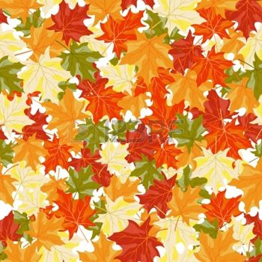
23 OTTOBRE 2015
TUTTI ALLA SCOPERTA DELL’AMBIENTE BOSCO
SU SOLLECITAZIONE DELLA NOSTRA AMICA “NUVOLETTA DELLE SCOPERTE”
SEZ. UB

Slide 2
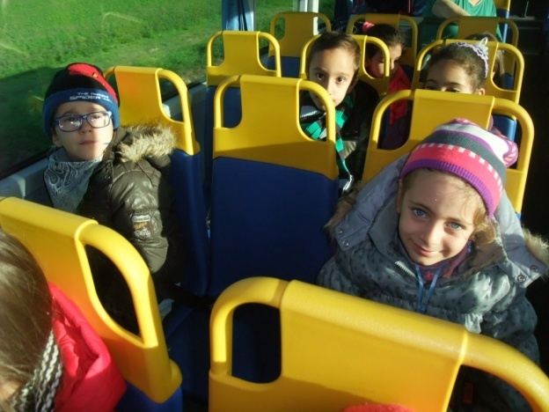
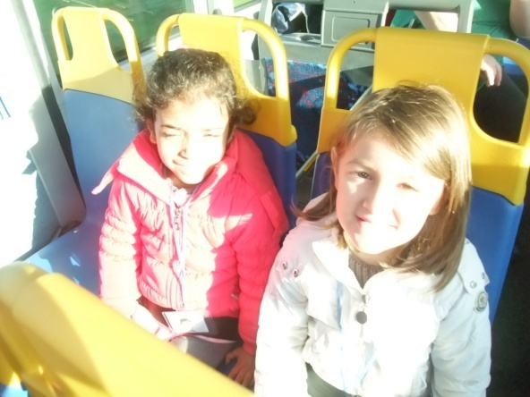
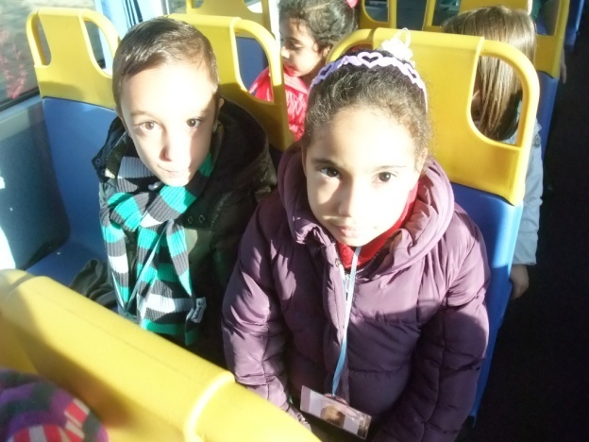
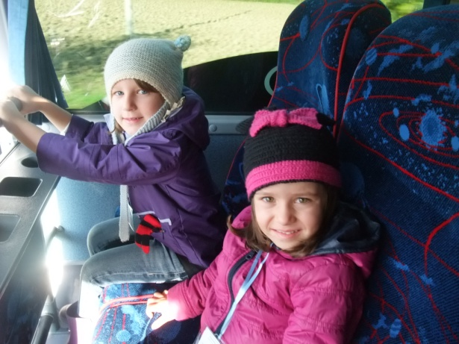
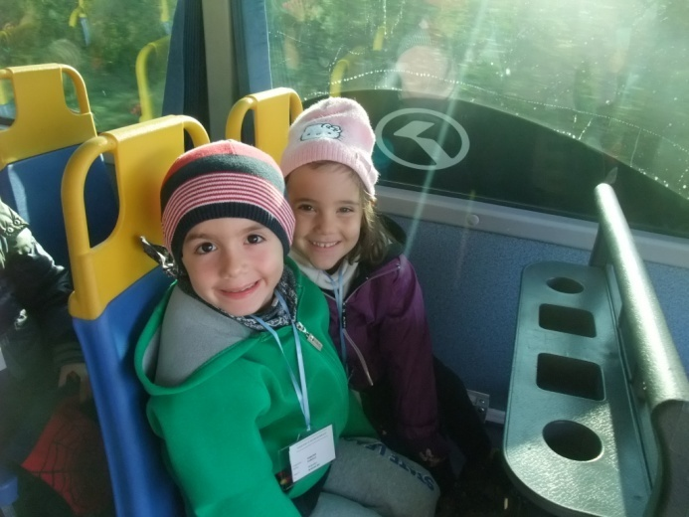
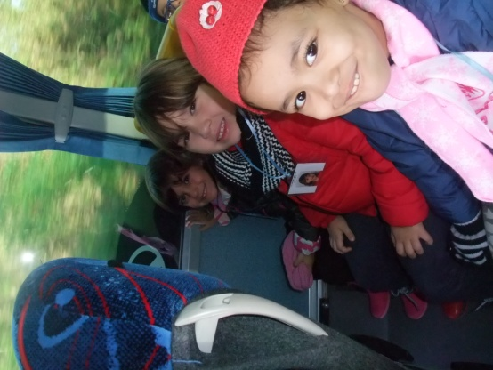
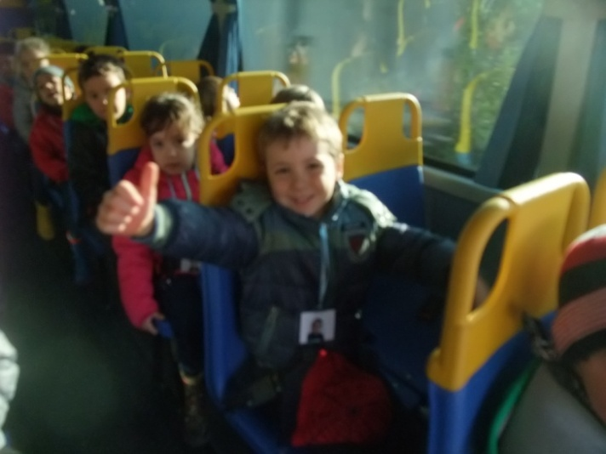
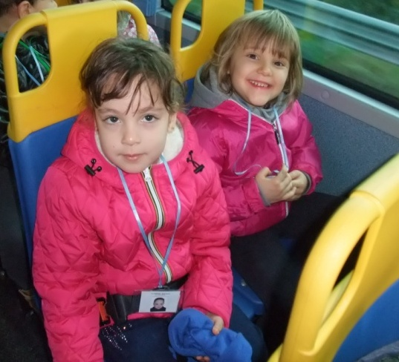
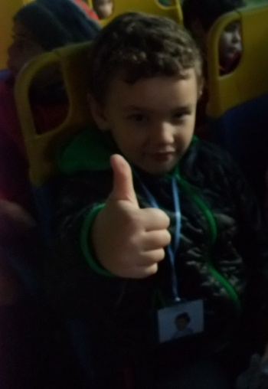

Slide 3
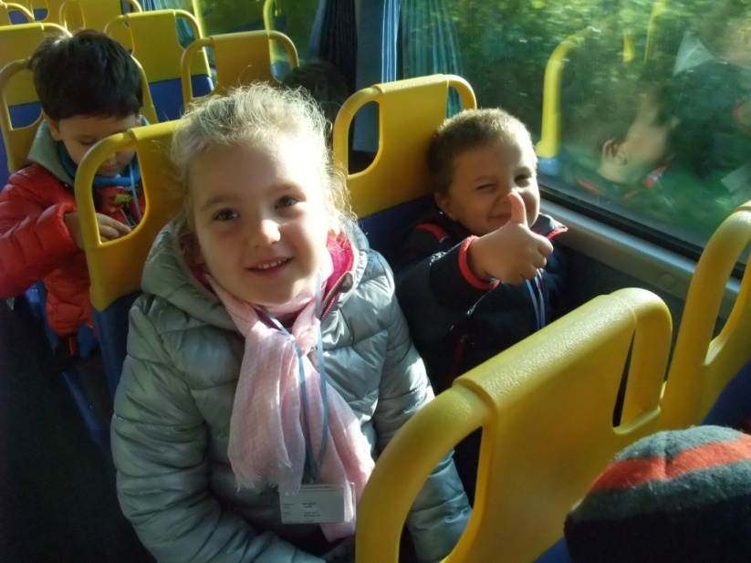
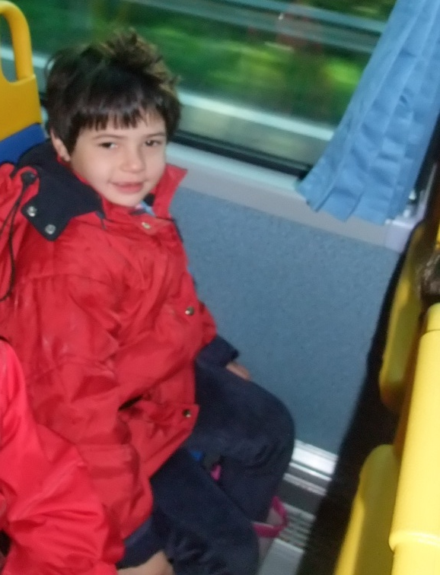
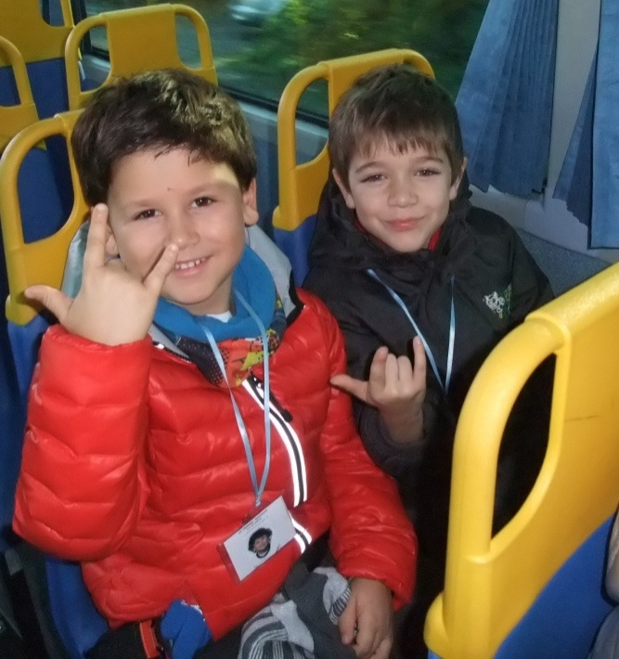
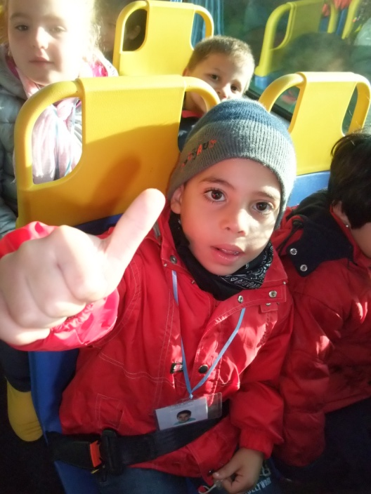
PRONTI, SI PARTE VERSO POMPEANO….

Slide 4
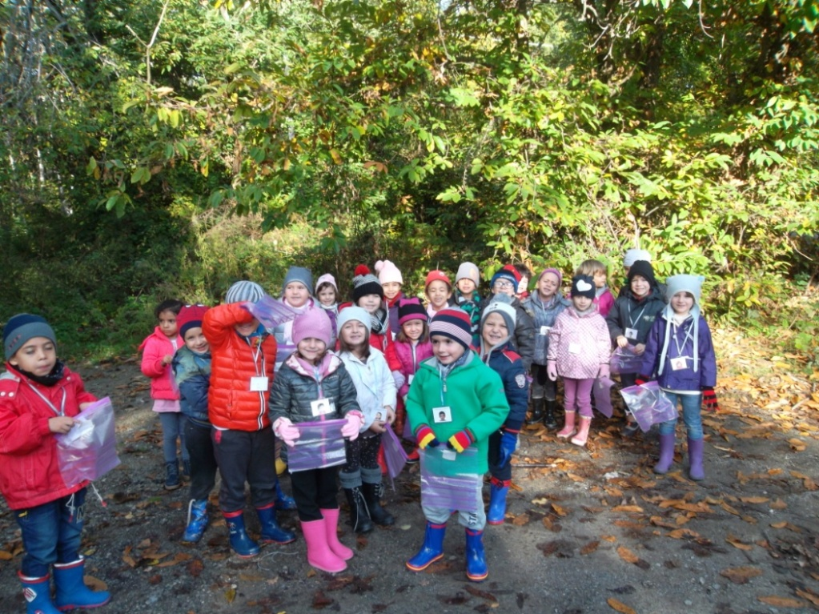
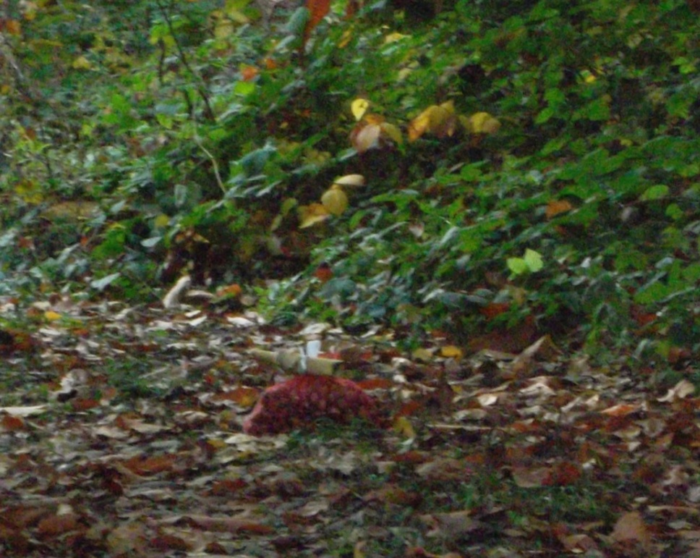
ARRIVATI AL BOSCO, ENTRANDO SEGUENDO UN SENTIERO, ABBIAMO TROVATO…
UN SACCO DI CASTAGNE CON UN MESSAGGIO DI UNO GNOMO DEL BOSCO.
CI INVITAVA A RACCOGLIERE I FRUTTI DEL SUO BOSCO E A SEGUIRE LE INDICAZIONI
PER CERCARE
UN ALTRO SUO DONO…

Slide 5
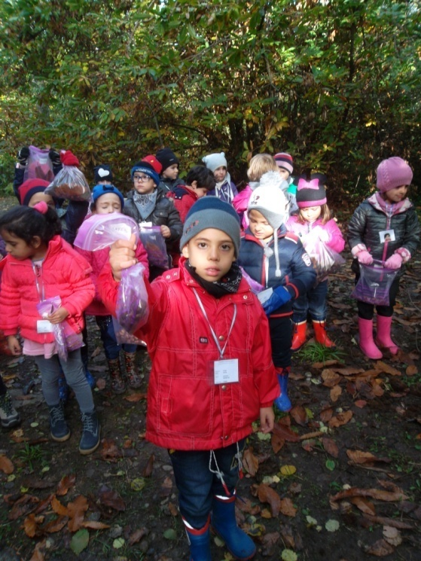
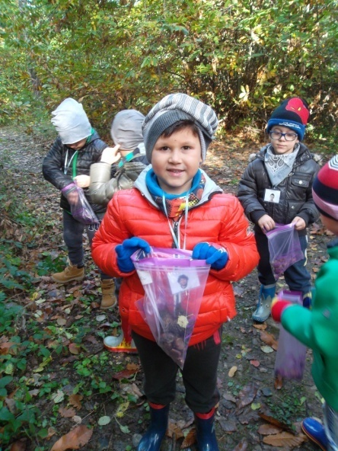
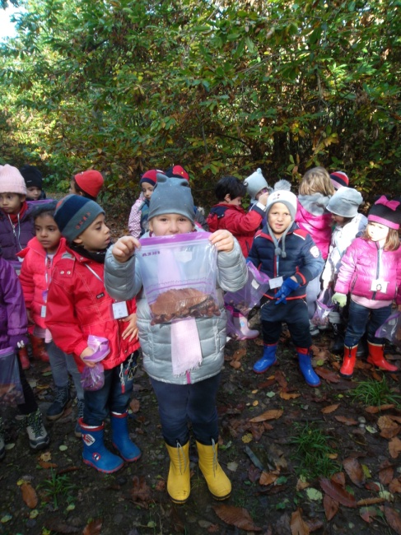
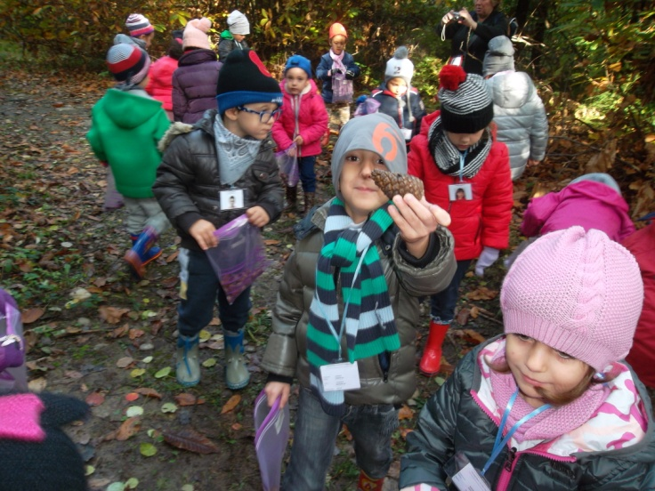
ALLORA TUTTI RICERCHIAMO I BUONI FRUTTI … RACCOGLIENDO COSì CASTAGNE, RICCI, GHIANDE E PIGNE… ECCO IL NOSTRO BOTTINO!

Slide 6
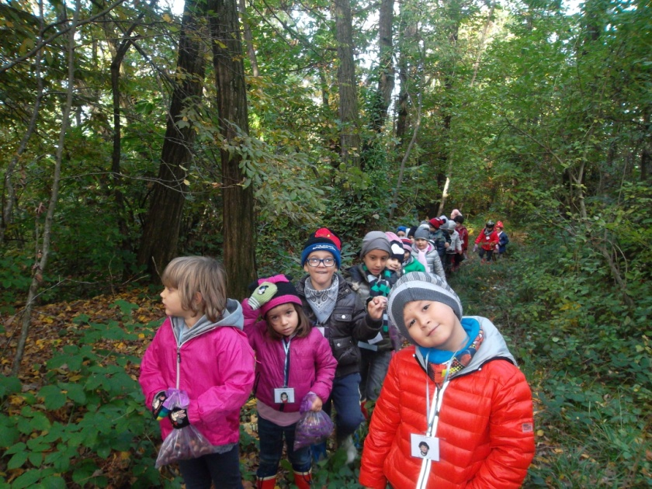
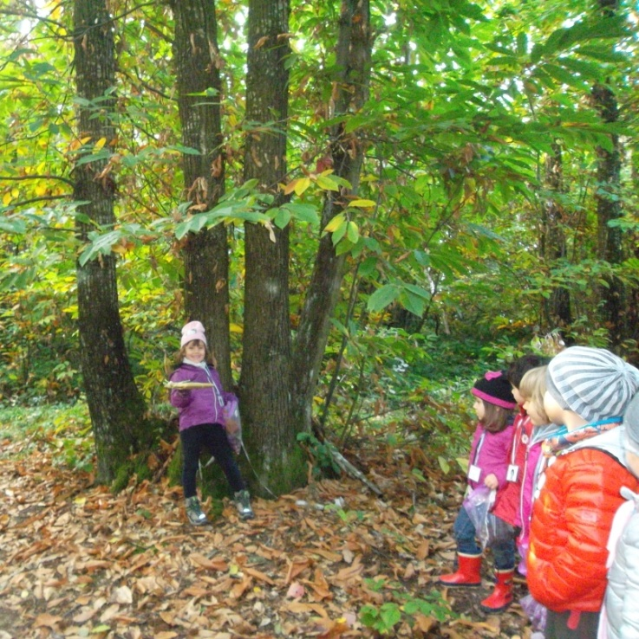
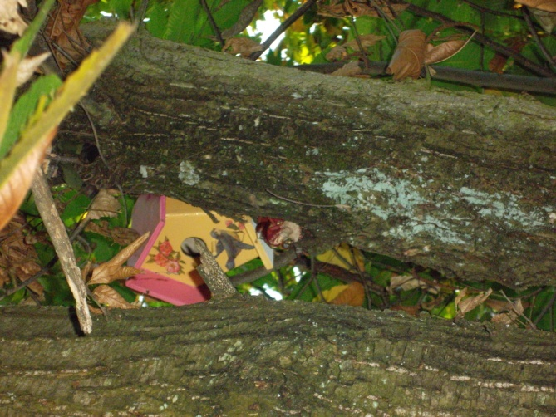
MA NON E’ FINITA, ECCO COSA ABBIAMO TROVATO VICINO ALLA CASETTA DEGLI GNOMI … UN PACCO CON DENTRO UN LIBRO INTITOLATO
“SEI FOLLETTI NEL MIO CUORE”.
GRAZIE GNOMO PER I TUOI DONI, SPERIAMO DI POTERTI VENIRE A RITROVARE IN FUTURO.
CIAO!!!!!!!!

